Slide 1


SAE 23 Mettre en place une solution informatique pour l’entreprise

Slide 2
Contexte :
Groupe 12 -> Sujet Strong
Objectif : Créer une application web qui aide les étudiants à organiser leurs trajets en commun pour se rendre en cour et se rendre à leurs loisirs.
Problématique :
Comment aider les étudiants à organiser leurs déplacements en commun en proposant une application qui regroupe leurs trajets, leurs moyens de transport et leurs disponibilités ?
Sous problématique :
- Concevoir une structure de base de données complexe
Récupérer, Stocker, Manipuler les données des utilisateurs
Créer des interfaces web simple et intuitif (HTML + CSS + PHP)
Gérer les modifications dynamiques des utilisateurs (ajouts, suppressions, changements)

Slide 3
Sommaire
Liste des Fonctionnalités
Fichier CSV
Database
Front end
Back end
Conclusion

Slide 4
Liste des Fonctionnalités
Import des données depuis un fichier CSV ou JSON
Saisie des informations via une interface web :
Création d’un compte
Domiciliation principale, secondaire
Lieux de cours, loisirs
Disponibilité et détails d’un véhicule (immatriculation, nombre de places, assurance, etc.)
Création / Visualisation / Rejoindre des trajets domicile–université, domicile–loisirs et travail-loisirs
Interface utilisateur simple en HTML/CSS/PHP
Documentation utilisateur / administrateur / développer

Slide 5
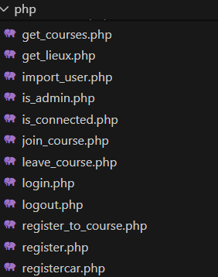
Méthode et Organisation
Outils = « GitHub / Discord »
Time line :
MCD / MPD : Jour 1 (Matin)
HTML / CSS / JS : Jour 1(Après-midi) ,2 ,3
Formulaire PHP : Jour 2, 3, 4
Oral : Jour 3, 4
Guides Jour 4
*HTML et PHP indépendant

Slide 6
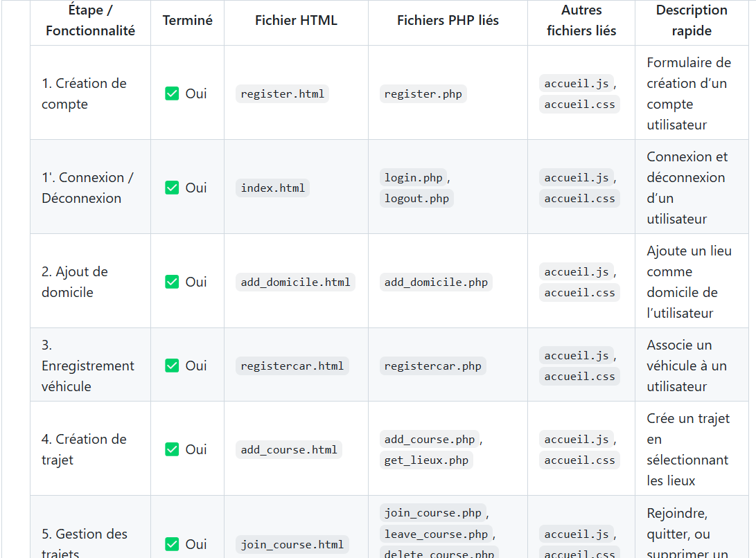
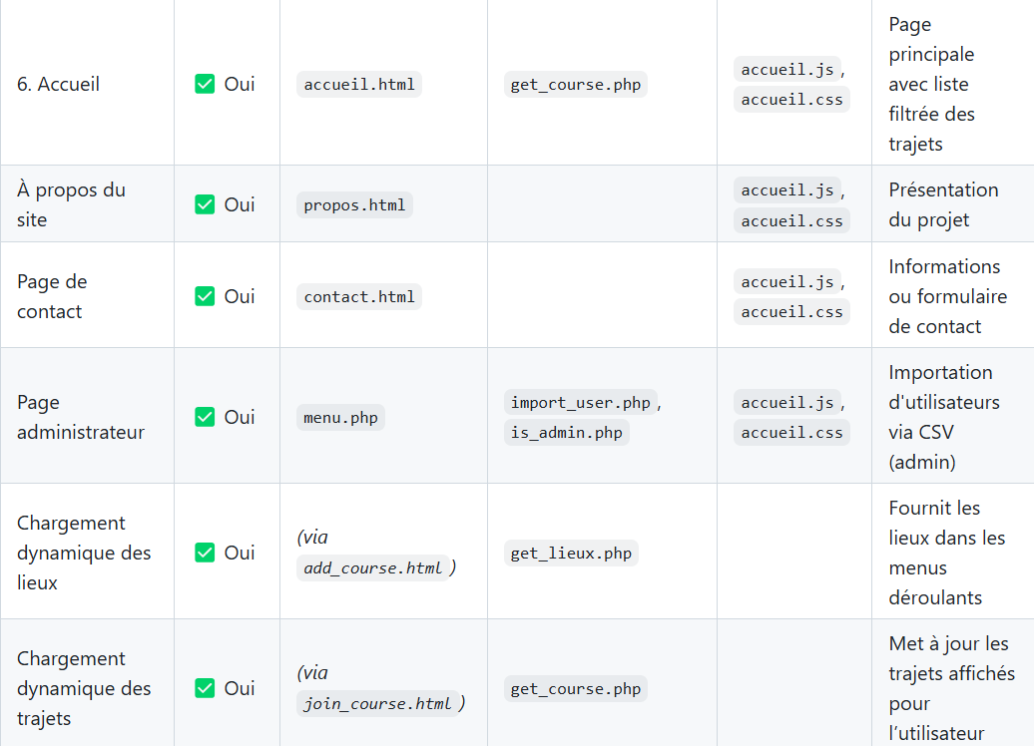

Slide 7
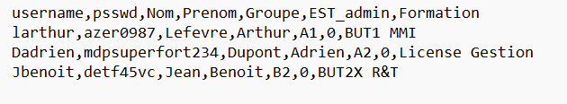
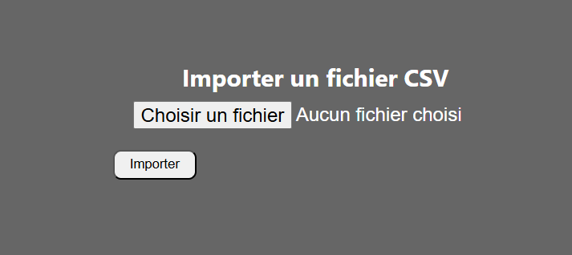
Fichier CSV

Slide 8
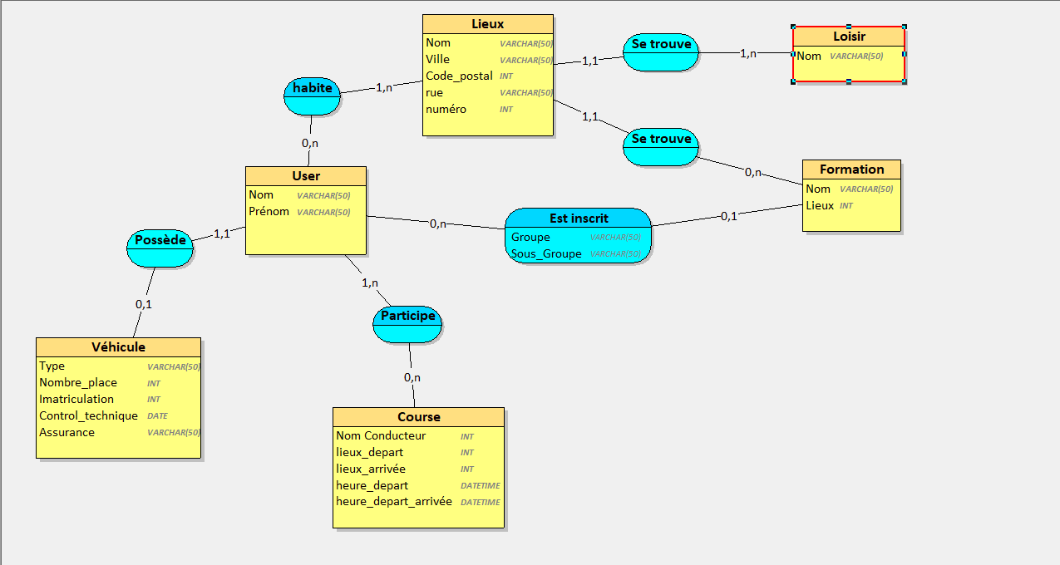
Database (MCD)

Slide 9
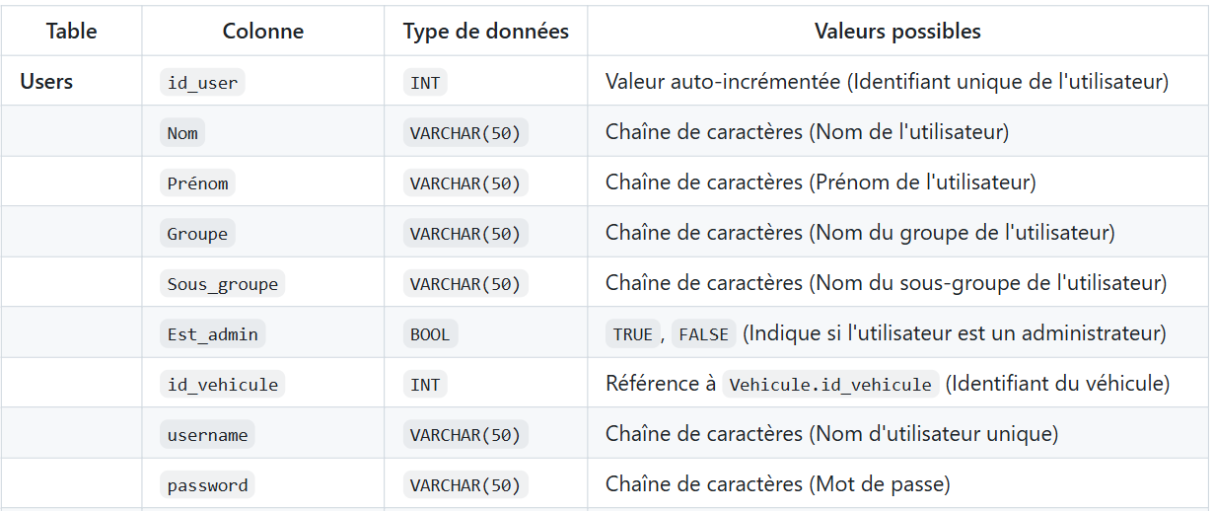
Database (MPD)

Slide 10
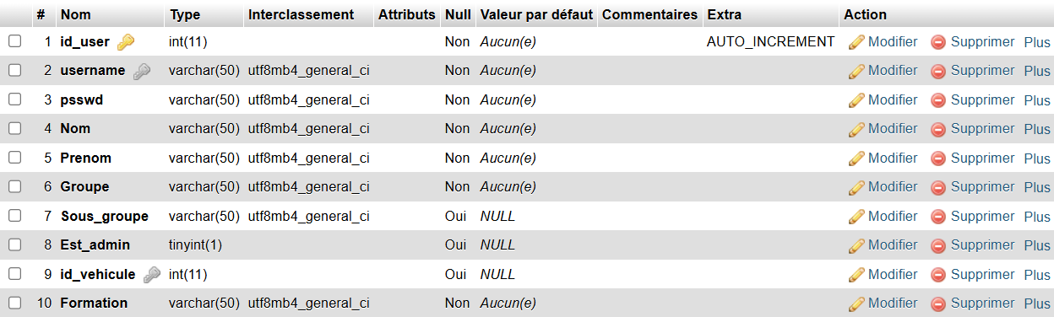
Database (MPD)

Slide 11
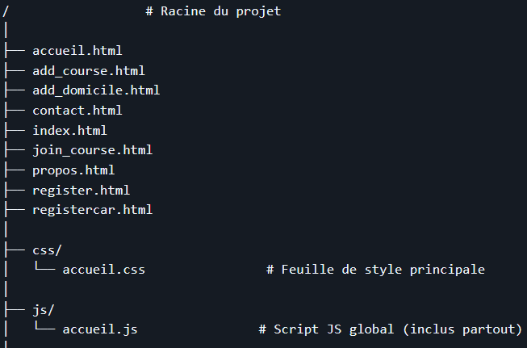
Front end
Affichage :
HTML
CSS
Exécution :
JS notamment AJAX

Slide 12
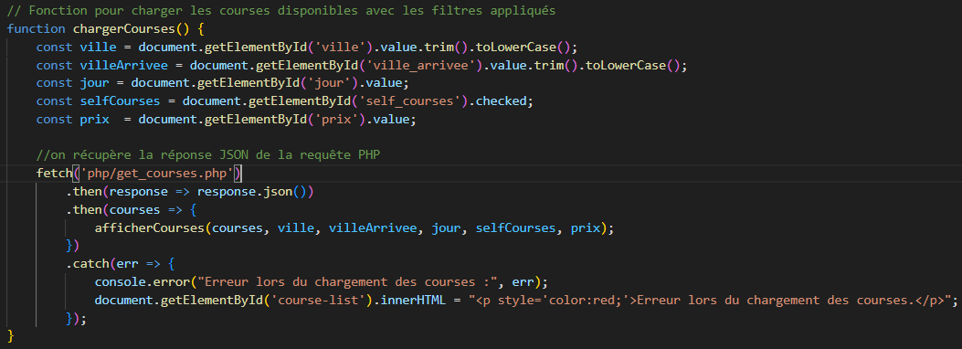
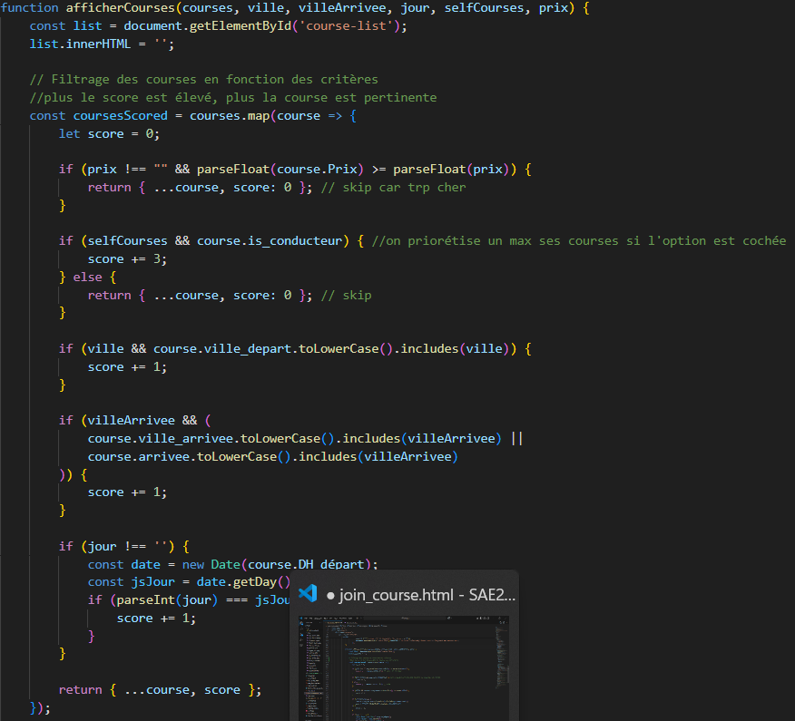
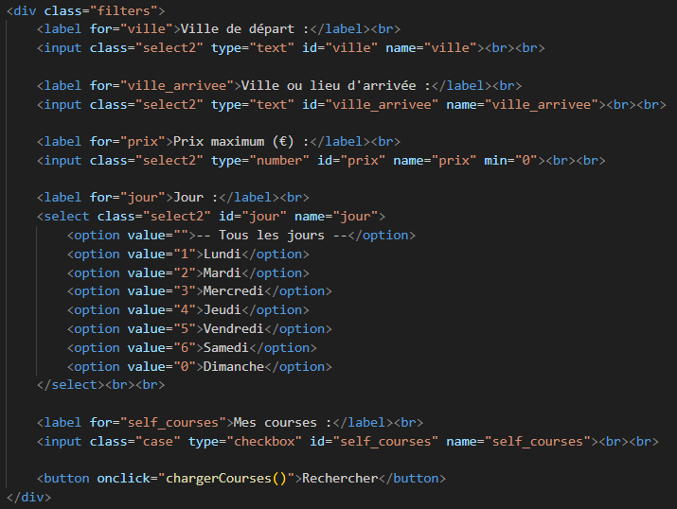

Slide 13
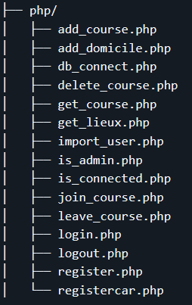
Back end
Interaction avec la data base
Insertion
Modification
Délétion
Gestion de la session Utilisateur
Connexion / Déconnexion
Vérification de connexion

Slide 14
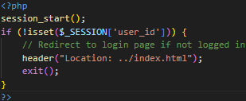
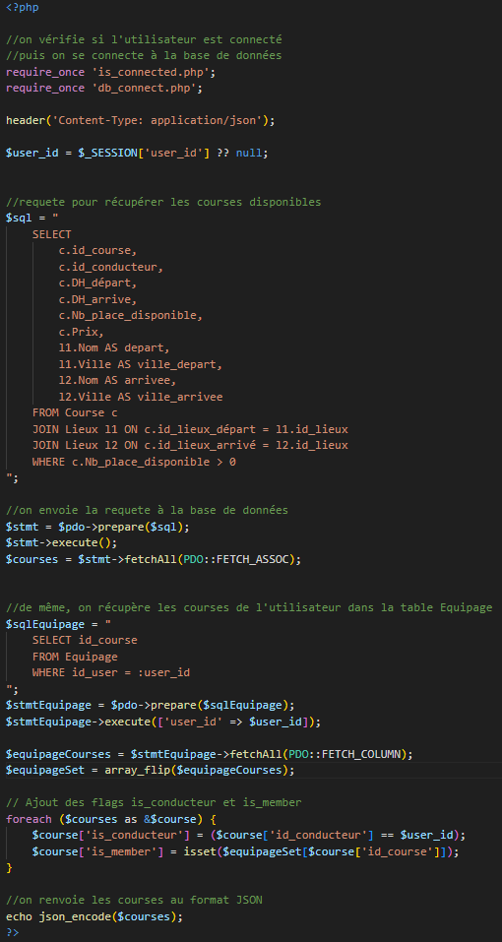

Slide 15
Conclusion
Résumé
Point d’amélioration
Guide utilisation/ Guide du développer/ Guide de l’administrateur
Autoévaluation
Démo

Slide 16
Merci pour votre attention Des questions ?
support@smaugue.fr
Ramire Moldes—Naal : ramire@moldesnaal.fr
Darvas Maximilien : maxdarvas@gmail.com / 07.81.49.40.30
Thomas Vermot : thomas.vermot02@edu.univ-fcomte.fr
Github : https://github.com/smaugue/SAE2.3

